Slide 1
2021-2022秋
计算概论（B）
上机课（1）

Slide 2
写在前面
教师：甘锐 数学科学学院
raygan@math.pku.edu.cn
5号机房
助教：刘梓钦
1901213497@pku.edu.cn
17865191507
助教：马逸扬
1800012769@pku.edu.cn
15201377188
王选计算机研究所314-c51
6号机房
助教：史梦芝shimengzhi@pku.edu.cn
18232728815
理科二号楼2314
助教：尹瑾瑜
yinjinyu@pku.edu.cn
13121251160
王选计算机研究所314-c34

Slide 3
写在前面
故事从“一封信”开始
我们的第一个工程
如何创建工程
输入/输出
模块是什么？
代码习惯

Slide 4
写在前面
故事从“一封信”开始
我们的第一个工程
如何创建工程
输入/输出
模块是什么？
代码习惯

Slide 5
写在前面
最初的问题：
我们是如何编写并运行程序的？
这门课教给我们什么？
我们通过一个类比的故事理解它们。

Slide 6
写在前面
有这样的一个情景：
我们现在要给一个朋友写一封信，信的内容是处理某个问题的方法。
整个流程如下：
打开文本编辑器——写信——发给朋友——朋友读懂——问题解决
流程里隐含了什么信息？

Slide 7
写在前面
打开文本编辑器——写信——发给朋友——朋友读懂——问题解决
我“写”的信，收信者可以“读”懂
意味着
我写的这封信使用了某种语言，而收信者知道这门语言是什么并且理解它。
“写信”应该是“写中文信”
“读懂”应该是“在知道是中文信且会中文的前提下，理解信”
这个故事，和我们的编程有什么关系？

Slide 8
写在前面
写信的过程：
打开文本编辑器（Word）——写（中文）信——发给朋友
——朋友读懂（中文信）——问题解决
写程序的过程：
打开代码编辑器（PyCharm）——写（Python）程序——送进电脑
——电脑运行（Python程序）——问题解决
两个过程完全一致

Slide 9
写在前面
所以我们上节上机课做的事情是什么？
1.安装Python——让电脑能够读懂用Python语言写的程序
——相当于让你的朋友学中文。
2.安装PyCharm——给电脑装一个敲代码的文本编辑器
——相当于我们自己写信前下载一个Word。
上述整个过程被称为“配环境”。
所以我们要先“装一个Python”，再“装一个PyCharm”。
所谓“解释器”，就是合适的Python。
所谓“IDE”，就是诸如PyCharm这样的代码文本编辑器。
（PyCharm是不可替代的吗？）

Slide 10
写在前面
计算概论（B）课程想要教给我们什么？
打开代码编辑器（PyCharm）——写（Python）程序——送进电脑
——电脑运行（Python程序）——问题解决
整个学期，这门课无外乎教我们怎么样熟练地应用Python这门语言，写好一封给电脑看的信。

Slide 11
写在前面
故事从“一封信”开始
我们的第一个工程
如何创建工程
输入/输出
模块是什么？
代码习惯

Slide 12
Python编程基础
一切的开始：创建工程
所谓工程，就是我们要写的，给电脑看的一系列代码。
一个好的工程应该有什么特点？
——与其他的工程相互独立
——有适当的Python环境（为什么？）
——足够条理

Slide 13
Python编程基础
——如何做到每个工程的相对独立？
每个工程独享一个文件夹。
——就像不同的信装在不同的信封里
——如何设置适当的Python环境？
创建工程时按需指定已有的，有某些特殊需要时可以创建新的环境。
——就像不同的信有稍许不同的解读方式
比如你的信使用了“网络语言”，那么收信者肯定需要提前知道‘yyds’是什么意思

Slide 14
Python编程基础
下面以PyCharm为例，创建我们的第一个工程。
——写在开始之前
所有文件建议不要安装到操作系统所在盘符下（C盘炸了会追悔莫及）
任何路径不建议带有空格
代码文件的路径不建议带有中文
（路径是什么？）

Slide 15
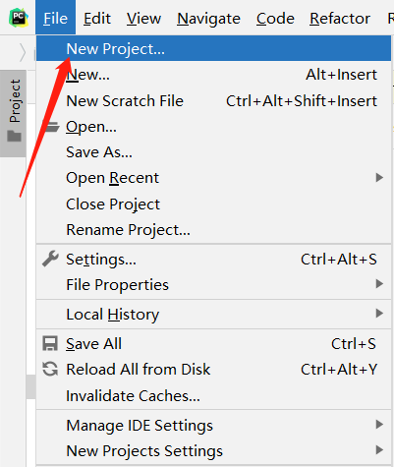
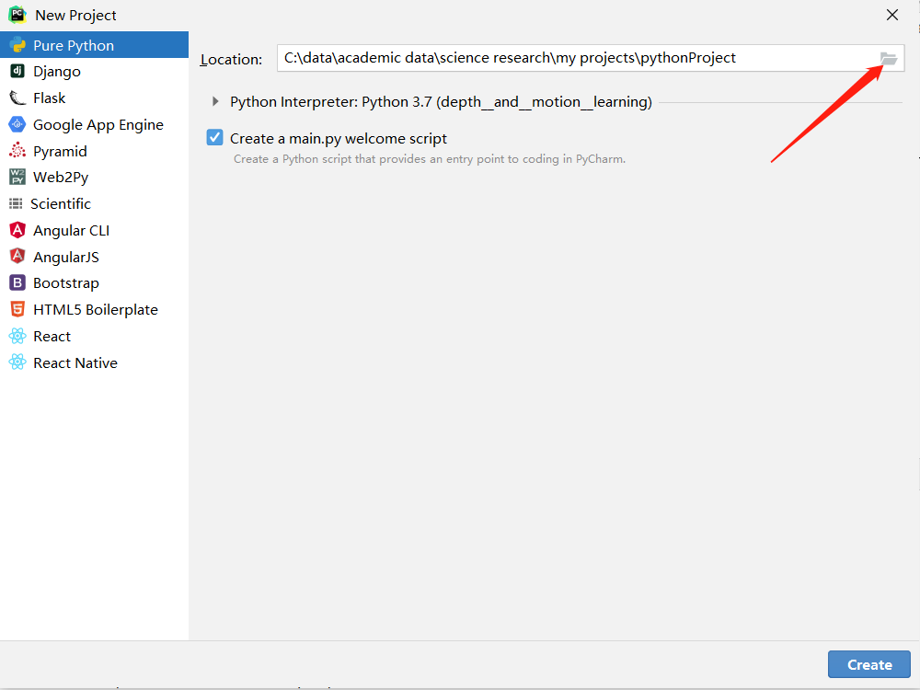
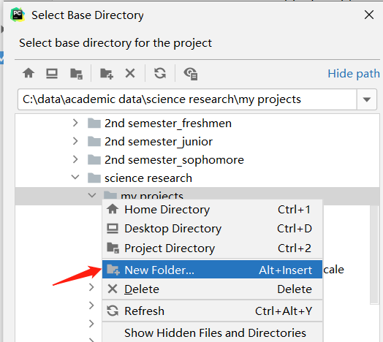
Python编程基础
下面以PyCharm为例，创建我们的第一个工程。

Slide 16
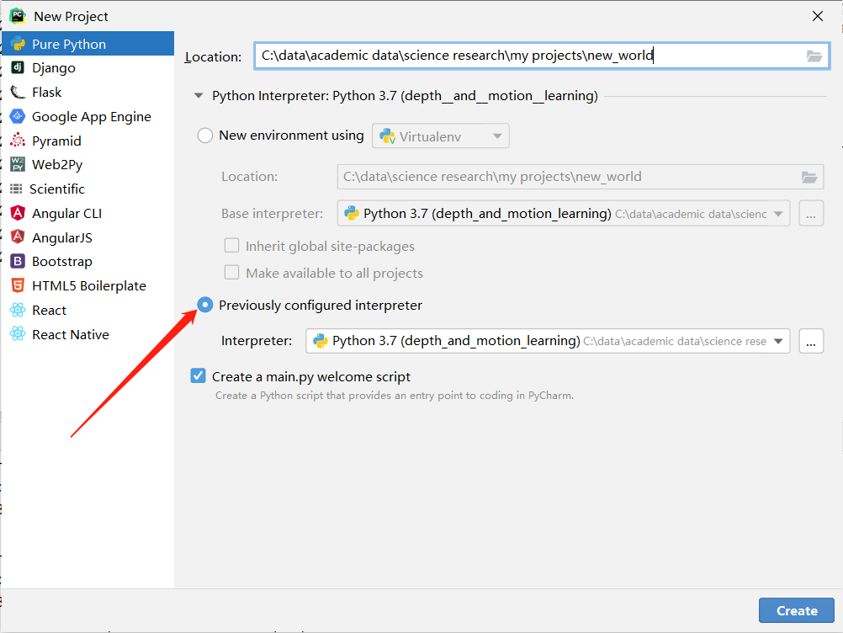
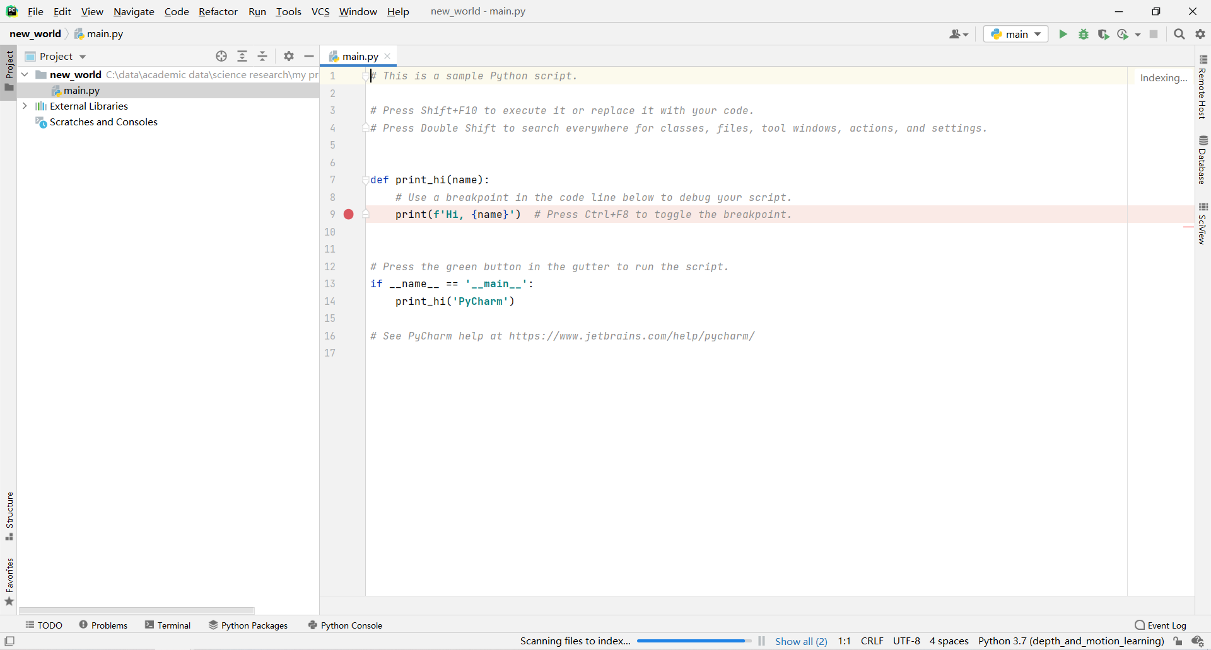
Python编程基础
下面以PyCharm为例，创建我们的第一个工程。

Slide 17
Python编程基础
我们的程序如何接收外部的输入？
我们的程序如何输出到外部？
初见Python的第一套函数：
input()
print()

Slide 18
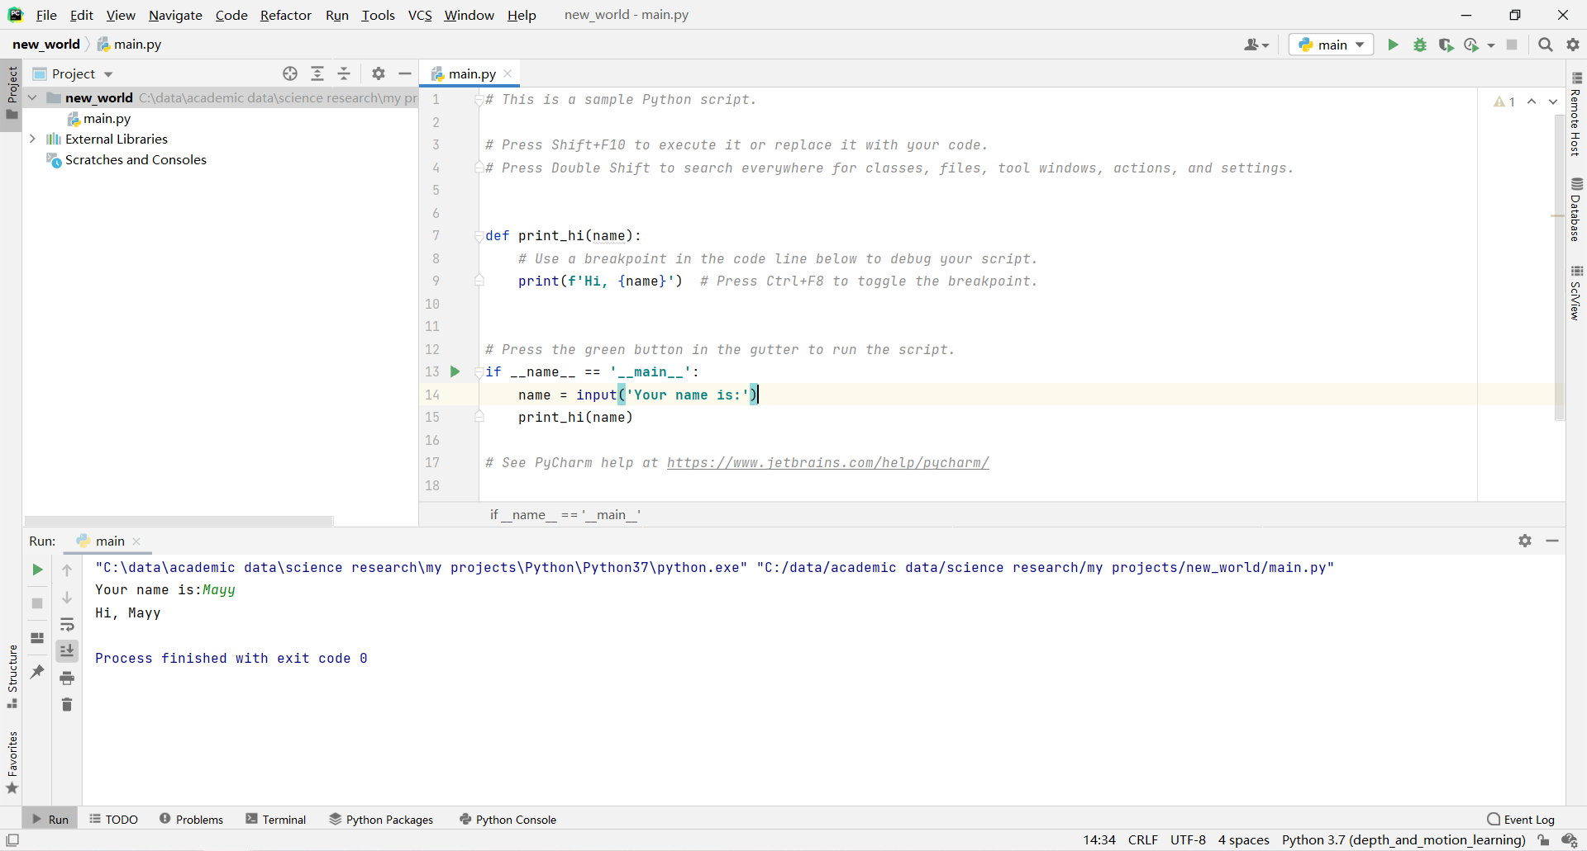
Python编程基础
——input()
一个内置函数，返回值为来自外部的单行输入转成的字符串。
函数是什么？

Slide 19
Python编程基础
——print()
一个内置函数，以字符串为参数，无返回值。
无返回值的函数有什么用？

Slide 20
Python编程基础
什么是“模块”？
我们想要实现复杂的功能，可以借助已经打包好的方法。对我们的编程是一种辅助。
要使用它们，需要先“导入（import）”。
Python自带一些可以导入的模块。某些复杂的模块，可以自行安装在当前的Python环境中（注意！安装在一个Python环境中的模块，在其它环境中并不能使用。回顾第13页）。
自带的模块例子：
numpy——矩阵运算模块
os——操作系统接口模块
可安装的模块例子：
torch——大规模张量运算模块，可以使用GPU加速

Slide 21
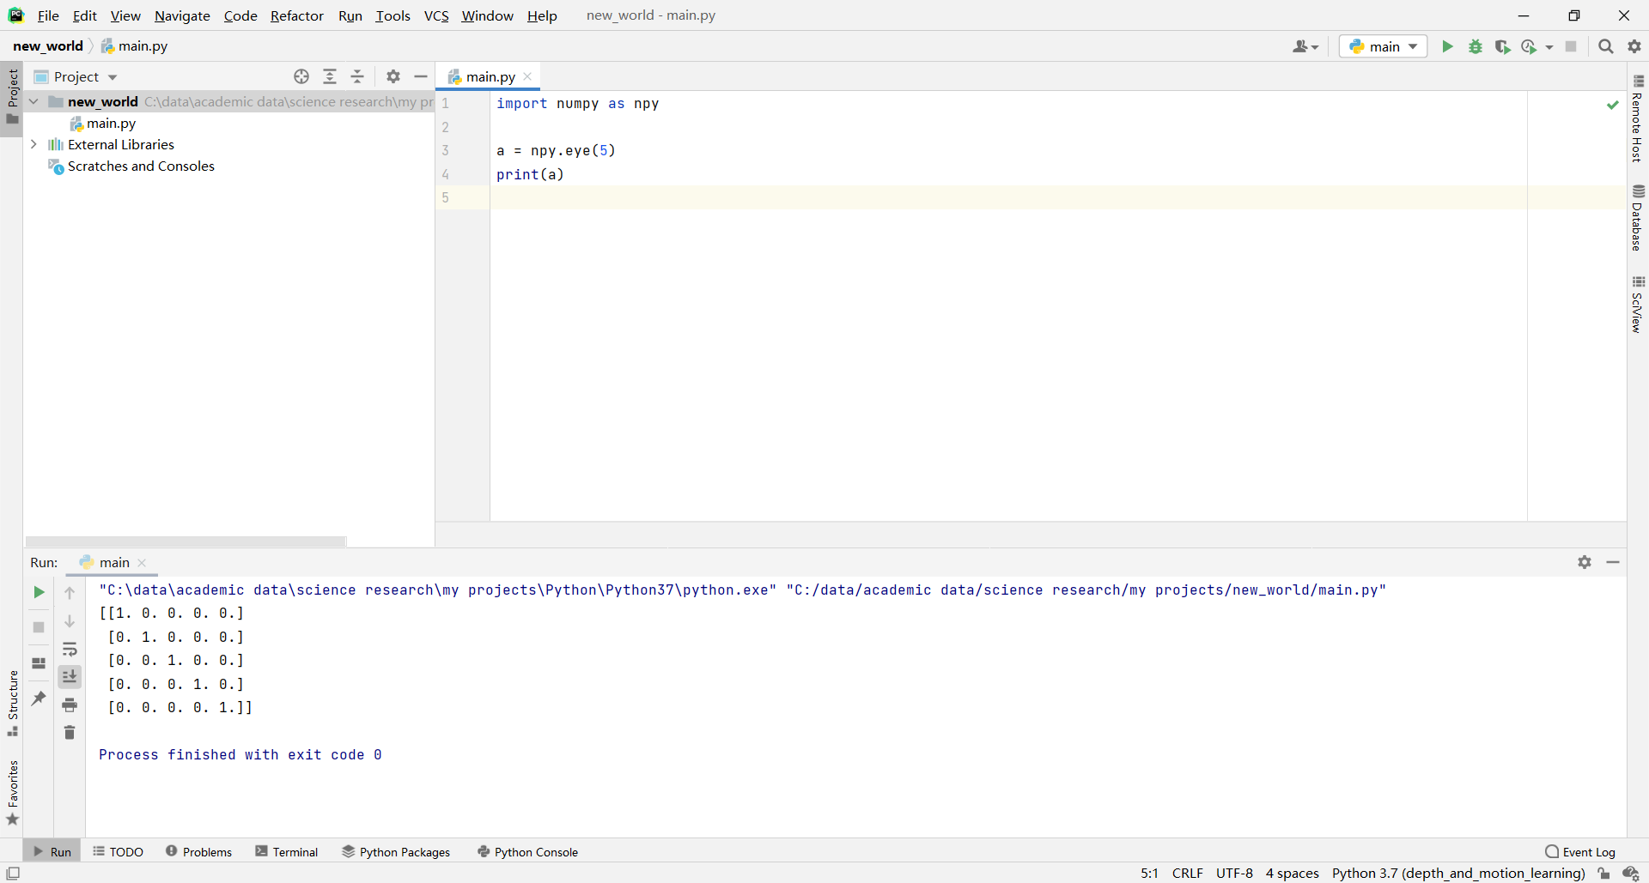
Python编程基础
初见“模块”。

Slide 22
Python编程基础
正式开始学习编程之前，首先需要养成好的代码习惯。
包括：
适当的空格、空行；
合适的变量命名；
重复出现的代码段，使用包装好的函数；
足够清楚的注释；
……
为什么需要好的代码习惯？

Slide 23
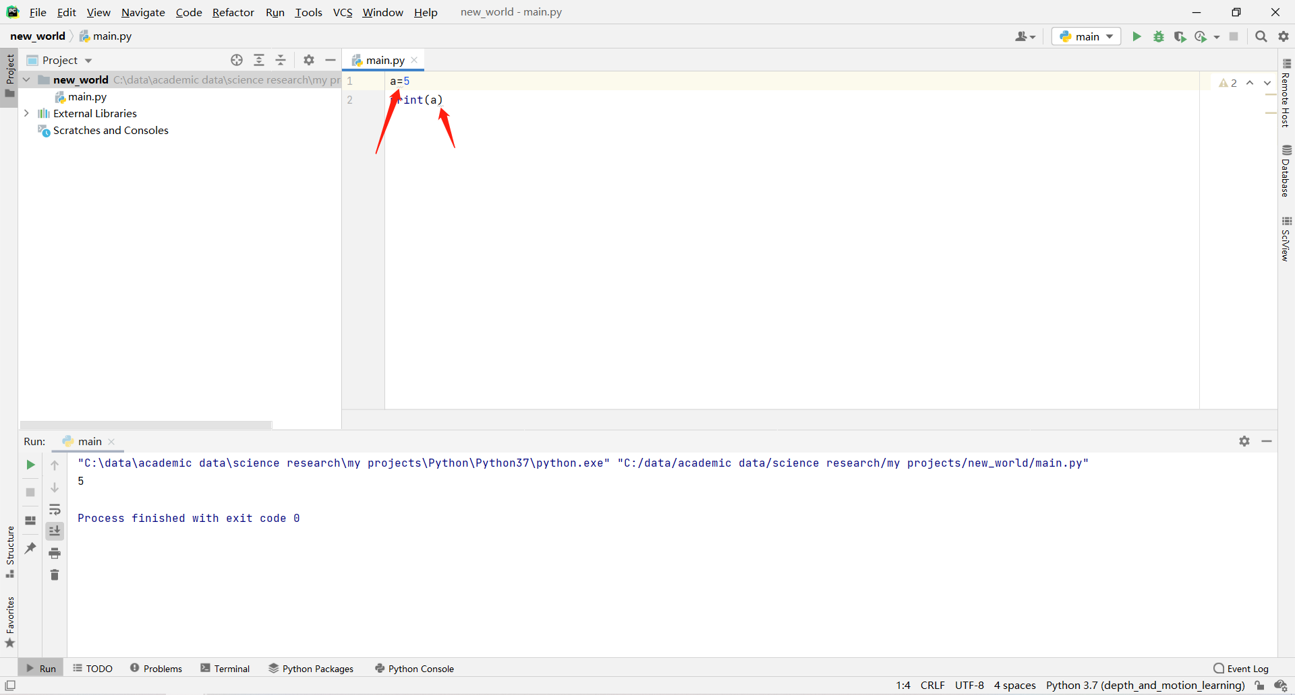
Python编程基础
PyCharm对我们代码风格的帮助：灰色虚线提醒

Slide 24
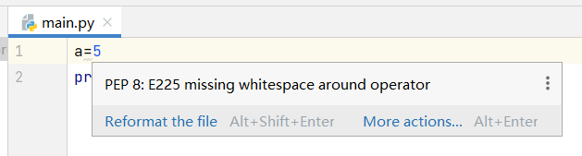
Python编程基础
鼠标悬停在虚线上后，会出现代码习惯提示。

Slide 25
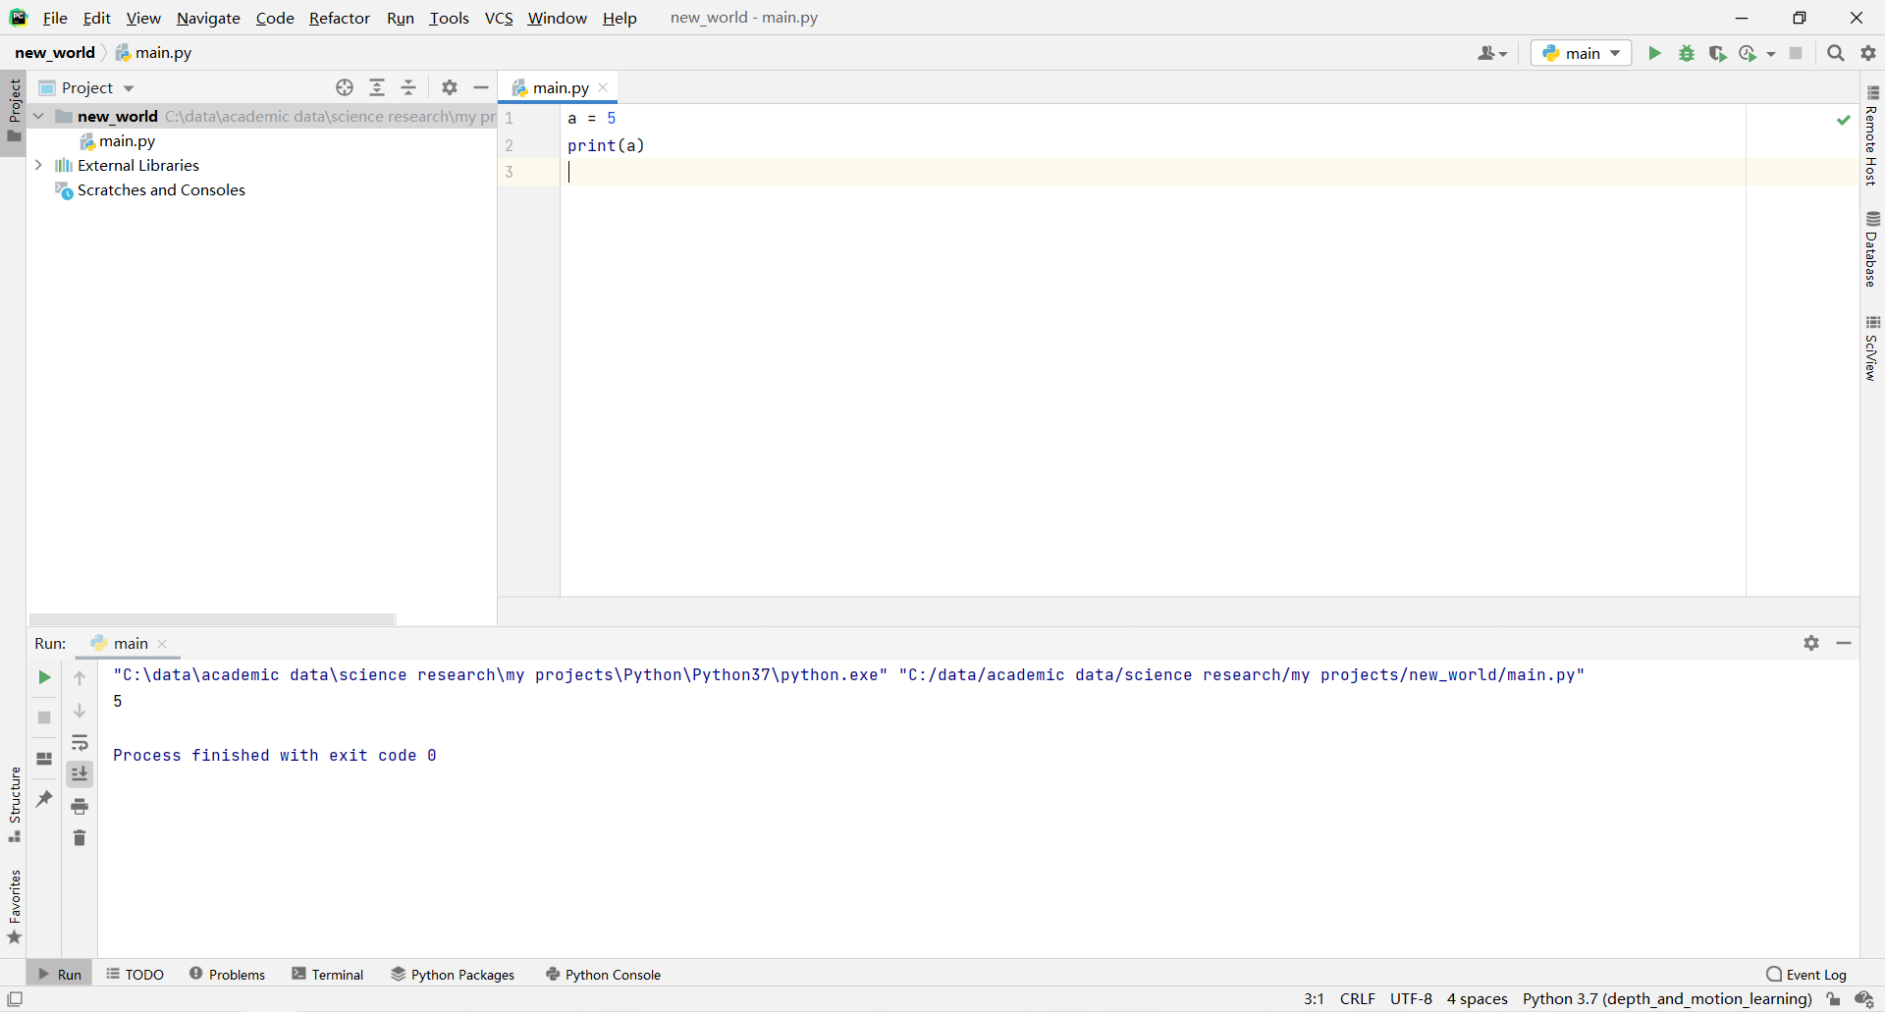
Python编程基础
此时按下Alter+Shift+Enter组合键，可以自动修复所有不良代码。

Slide 26
Python编程基础
本周课上内容可能需要注意的点：
—— input() 的返回值是字符串，需要强制类型转换。
—— == 和 = 的区别。切忌混淆。
——各种运算符的优先级很容易记错，实际敲代码的时候建议勤用括号表示运算优先级，防止潜在的bug.
——Python语言的缩进不是任意的。建议统一使用Tab进行缩进。空行可以是任意的。

Slide 27
Python编程基础
To be continued.

